Slide 2


队名：老年养生炼丹
戴志港
华南理工大学
软件学院
大四
盛栋铭
华南理工大学
软件学院
大四

Slide 3
1 赛题理解
2 模型设计
3 特征工程
4 感想与可提升点

Slide 4
赛题理解

Slide 5
赛题数据
任务描述：给定客服里用户描述的两句话，判断是否表示相同的语义。
数据来源：蚂蚁金服金融大脑的实际应用场景。
表1：赛题数据示例
Query1 | Query2 | Label
花呗如何还款 | 花呗怎么还款 | 同义问句（1）
花呗分期如何还款 | 花呗分期后逾期了哪里还款 | 非同义问句（0）

Slide 6

模型应满足的三个性质
假设模型为 f_{θ}(a, b)，a和b为输入的两个句子，则模型应满足：
自反性： f_{θ}(a, a) = 1
对称性： f_{θ}(a, b) = f_{θ}(b, a)
传递性：若 f_{θ}(a, b) = 1， f_{θ}(b, c) = 1，则 f_{θ}(a, c) = 1
Query1: a
Query2: b
Model $f_{θ}$
Output: 0/1
图1：模型示意图

Slide 7


应用场景
智能客服系统、搜索引擎
花呗逾期了怎么办？
花呗账单怎么查询？
花呗最低还款是什么？
花呗可以关闭吗？
提问
查询
用户
智能客服系统
标准问答知识库

Slide 8
模型设计

Slide 9
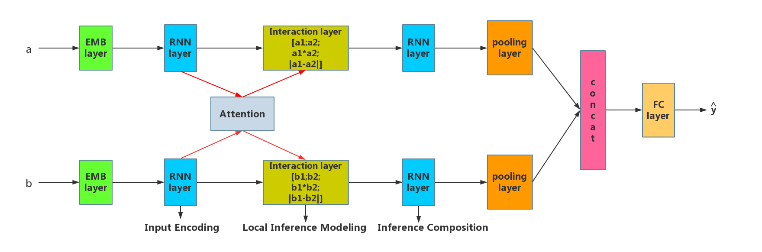
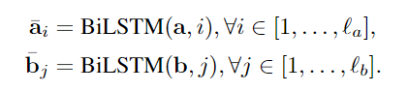
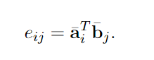

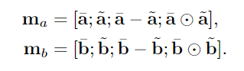
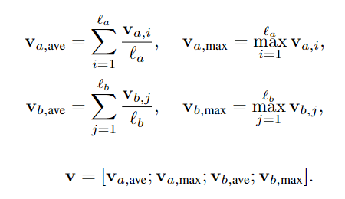
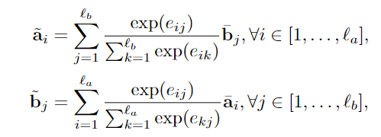
主要采用的模型
ESIM^{[1]}
RNN layer：
Attention：
Interaction layer：
pooling layer：
[1] Chen et al. “Enhanced LSTM for Natural Language Inference”, ACL2017

Slide 10
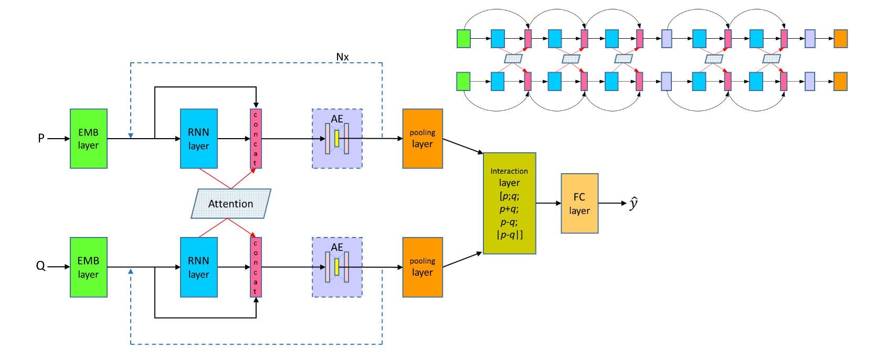
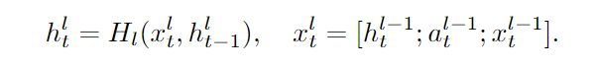
主要采用的模型
DCRN^{[2]}
concat layer:
[2] Kim et al. “Semantic Sentence Matching with Densely-connected Recurrent and Co-attentive Information”, arXiv 2018

Slide 11
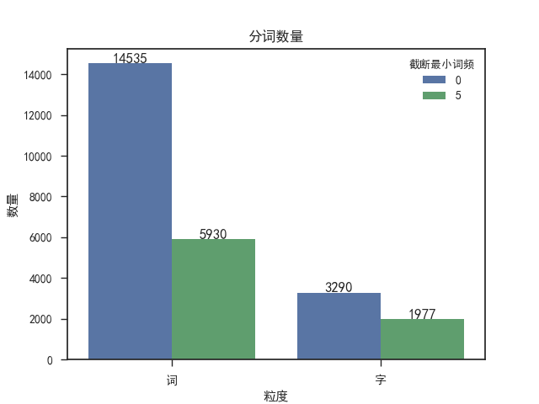
预处理和词向量训练
分词和词性标注：平台分词组件
词向量训练：平台FastText^{[3]}组件
过滤词频小于5的词（分词数量见图2）
- 训练词向量时，大部分词被直接过滤
- 训练字向量时，大部分字被保留
图2：当粒度分别为字和词时，两种
截断最小词频下的分词数量
[3] Joulin etal. “Bag of Tricks for Efficient Text Classification”, arXiv 2016

Slide 12
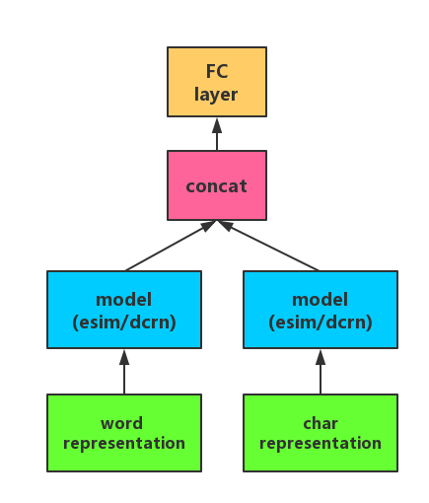
拼接字粒度表示和词粒度表示^{[4][5]}
表2：ESIM使用该拼接方法前后的F1分数
模型(ESIM) | F1 Score
词粒度表示 | 70.82
字粒度表示 | 70.95
拼接字和词粒度表示 | 71.21
图3：拼接方法的示意图
[4] Li et al. “Enhancing Sentence Relation Modeling with Auxiliary Character-level Embedding”, arXiv 2016
[5] Liang et al. “Combining Word-Level and Character-Level Representations for Relation Classification of Informal Text”, ACL2017

Slide 13
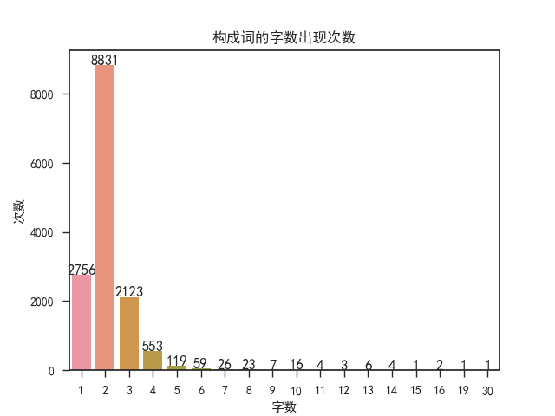
基于字的卷积获得词向量（1）
图4：统计发现大部分词的构成小于等于3个字

Slide 14


基于字的卷积获得词向量（2） ^{[6]}
代付 运费险 怎么 理赔
表3：ESIM使用该词向量前后的F1分数
模型(ESIM) | F1 Score
拼接字和词粒度表示 | 71.21
卷积获得词向量 | 71.48
字向量
卷积
词向量
图5：卷积获得词向量方法的示意图
[6] Kim et al. “Character-Aware Neural Language Models”, AAAI 2016

Slide 15
Exact Matched Flag^{[7]}
Exact Matched Flag：一个词是否在另一个句子中出现过
示例：
表4：ESIM使用该词向量前后的F1分数
句子1：我 要 取消 预约 理财
模型(ESIM) | F1 Score
卷积获得词向量 | 71.48
整合（字）词嵌入 | 71.64
1 0 1 0 1
句子2：怎么 取消 我 的 定期 理财
0 1 1 0 0 1
[7] Gong et al. “Natural language inference over interaction space”, ICLR 2018

Slide 16

小总结：最终的字和词的表示
对于句子中的第i个字/词p_{i} ：
FastText词向量(50维)：$e_{p_{i}}^{tr/fix}$
词性标签pos-tag(20维)：$pos_{p_{i}}$
卷积得到的词向量(50维)：$c_{p_{i}}$
Exact Matched Flag：$f_{p_{i}}$
Word Representation：$w_{p_{i}}=[e_{p_{i}}^{{tr}/{fix}} ;pos_{p_{i}};c_{p_{i}};f_{p_{i}}]$
Char Representation：$w_{p_{i}}=[e_{p_{i}}^{{tr}/{fix}} ; f_{p_{i}}]$
注：tr(trainable) ：不固定词向量, fix：固定词向量
表5：采用各项改进后的F1分数汇总
模型(ESIM) | F1 Score
词粒度表示 | 70.82
字粒度表示 | 70.95
拼接字和词粒度表示 | 71.21
卷积获得词向量 | 71.48
整合（字）词嵌入 | 71.64

Slide 17
特征工程

Slide 18
无监督的字符串距离、相似度计算
编辑距离
最长公共子串
字符串核相似度
余弦相似度
汉明距离

Slide 19
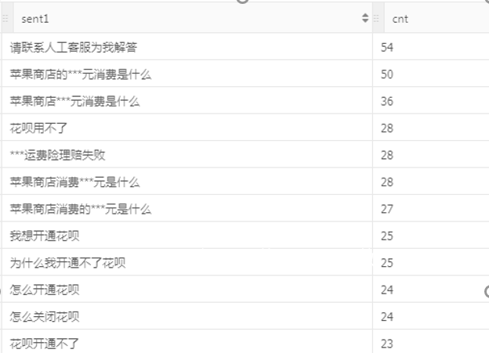
图特征
表5：句子及其出现的次数
通过统计发现，存在大量重复句子（见表5）
以f_{θ}(a, b)的0/1取值为边权，a, b为顶点，构造一张图。
特征1：所有与a相连的顶点数
特征2：所有与b相连的顶点数
特征3：与a相连顶点和与b相连顶点的交集大小
由传递性，对于预测的句子a, b，若存在顶点c，使得 f_{θ}(a, c) = 1， f_{θ}(b, c) = 1，则有： f_{θ}(a, c) = 1
表6：加入特征工程前后的F1分数
模型(ESIM) | F1 Score
整合（字）词嵌入 | 71.64
加入特征工程 | 71.78

Slide 20
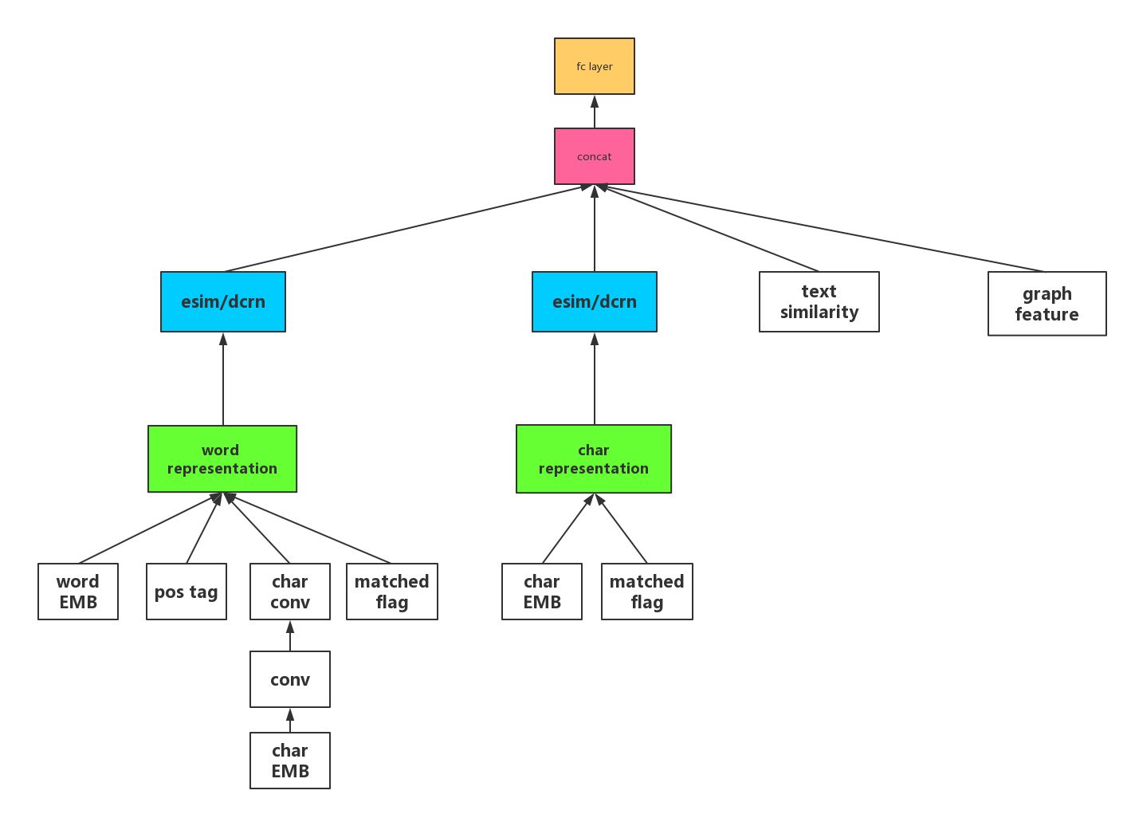
95% 训练数据 +5% 验证数据（2万条）
4个esim 固定词向量
4个esim 不固定词向量
2个dcrn 固定词向量
每次训练采用不同的初始化种子
均匀加权得到最终的ensemble成绩
这里放一个最终模型的演示图
模型 | f1 score
esim(trainable) | 72.07
esim(fixed) | 71.94
dcrn(fixed) | 71.65
ensemble | 73.92（B榜）

Slide 21
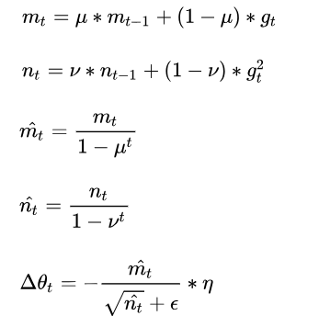
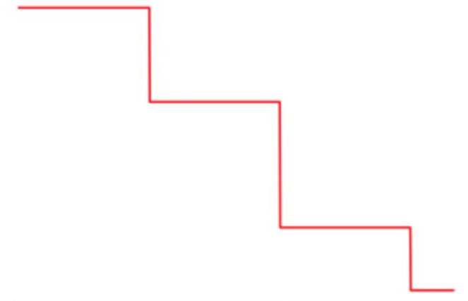
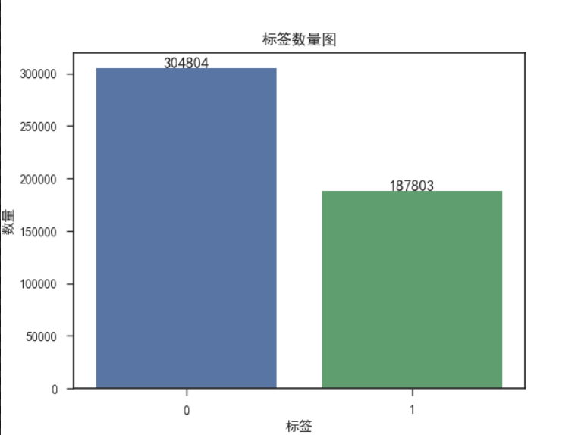
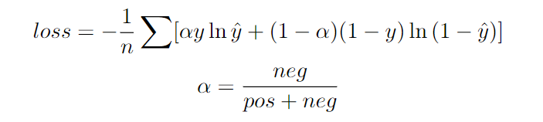
训练技巧
learning rate
分段下降
4个epoch收敛
loss
正负样比加权
optimizer
Adam^{[8]}
[8] Kingma et al. “Adam: A Method for Stochastic Optimization”, ICLR 2015

Slide 22

我们没有利用的评测机制Bug
复赛B榜private的评测机制：8次评测机会，1W条测试数据，F1 score
$$f1=2∗\frac{precision∗recall}{precision+recall}$$
通过提交一次全1的预测结果，使recall=1，则：
$$precision= \frac{pos}{pos+neg}=\frac{f1}{2−f1}$$
由此可获得测试集的正负样比，从而过拟合B榜

Slide 23
感想与可提升点

Slide 24
感想与可提升的点
感想：
更鲁棒的中文分词
低频词词向量表示
中文字与词之间关联
可提升的点：
训练基于中文语料的ELMo^{[9]}
挖掘更多图中蕴含的特征
将BiLSTM换成self attention^{[10]}和SRNN^{[11]}
[9] Peters et al.“Deep contextualized word representations”, NAACL 2018
[10] Vaswani et al. “Attention Is All You Need”, NIPS 2017
[11] Yu et al. “Sliced Recurrent Neural Networks”, COLING 2018

